Slide 1
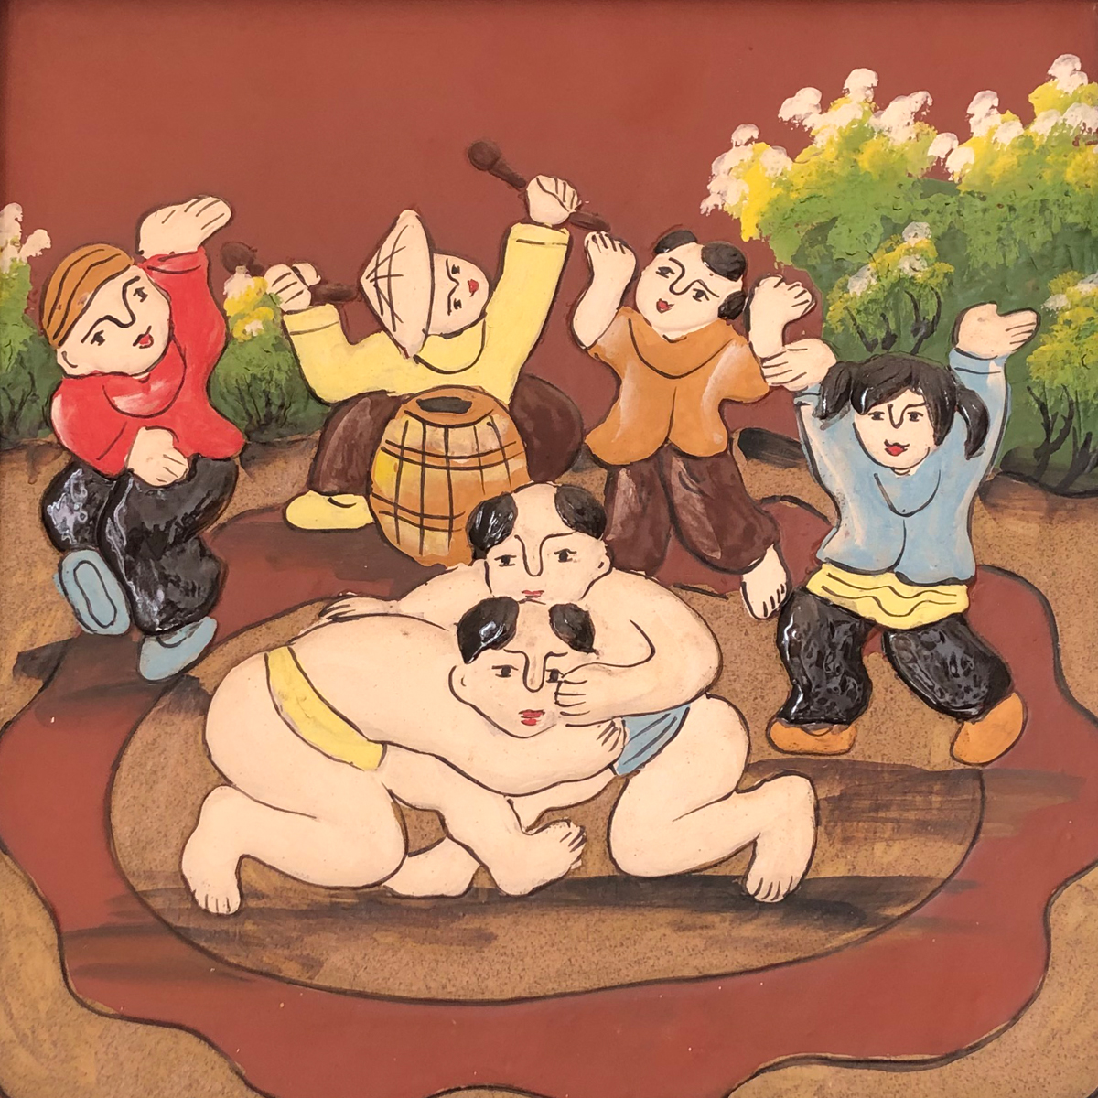
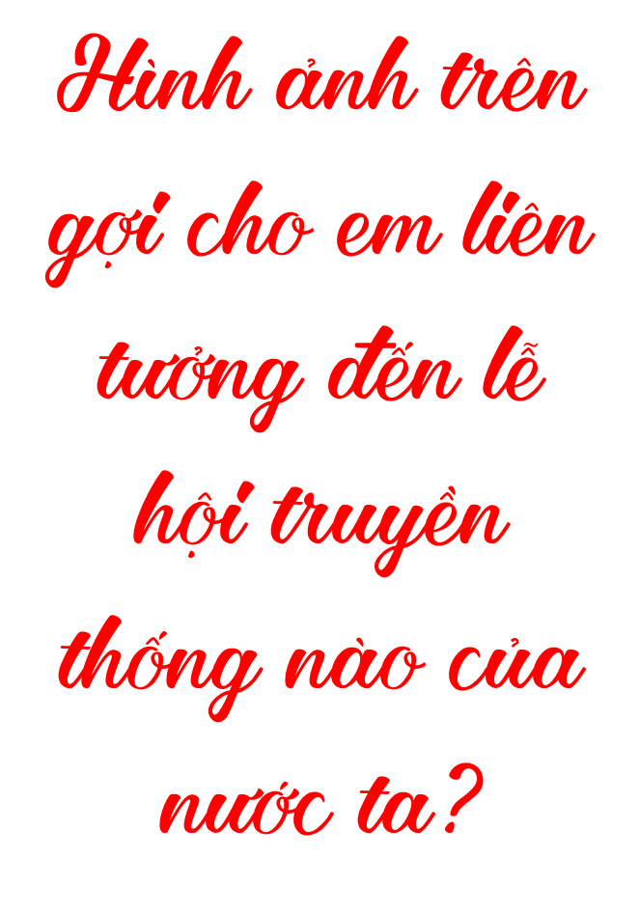

Slide 2

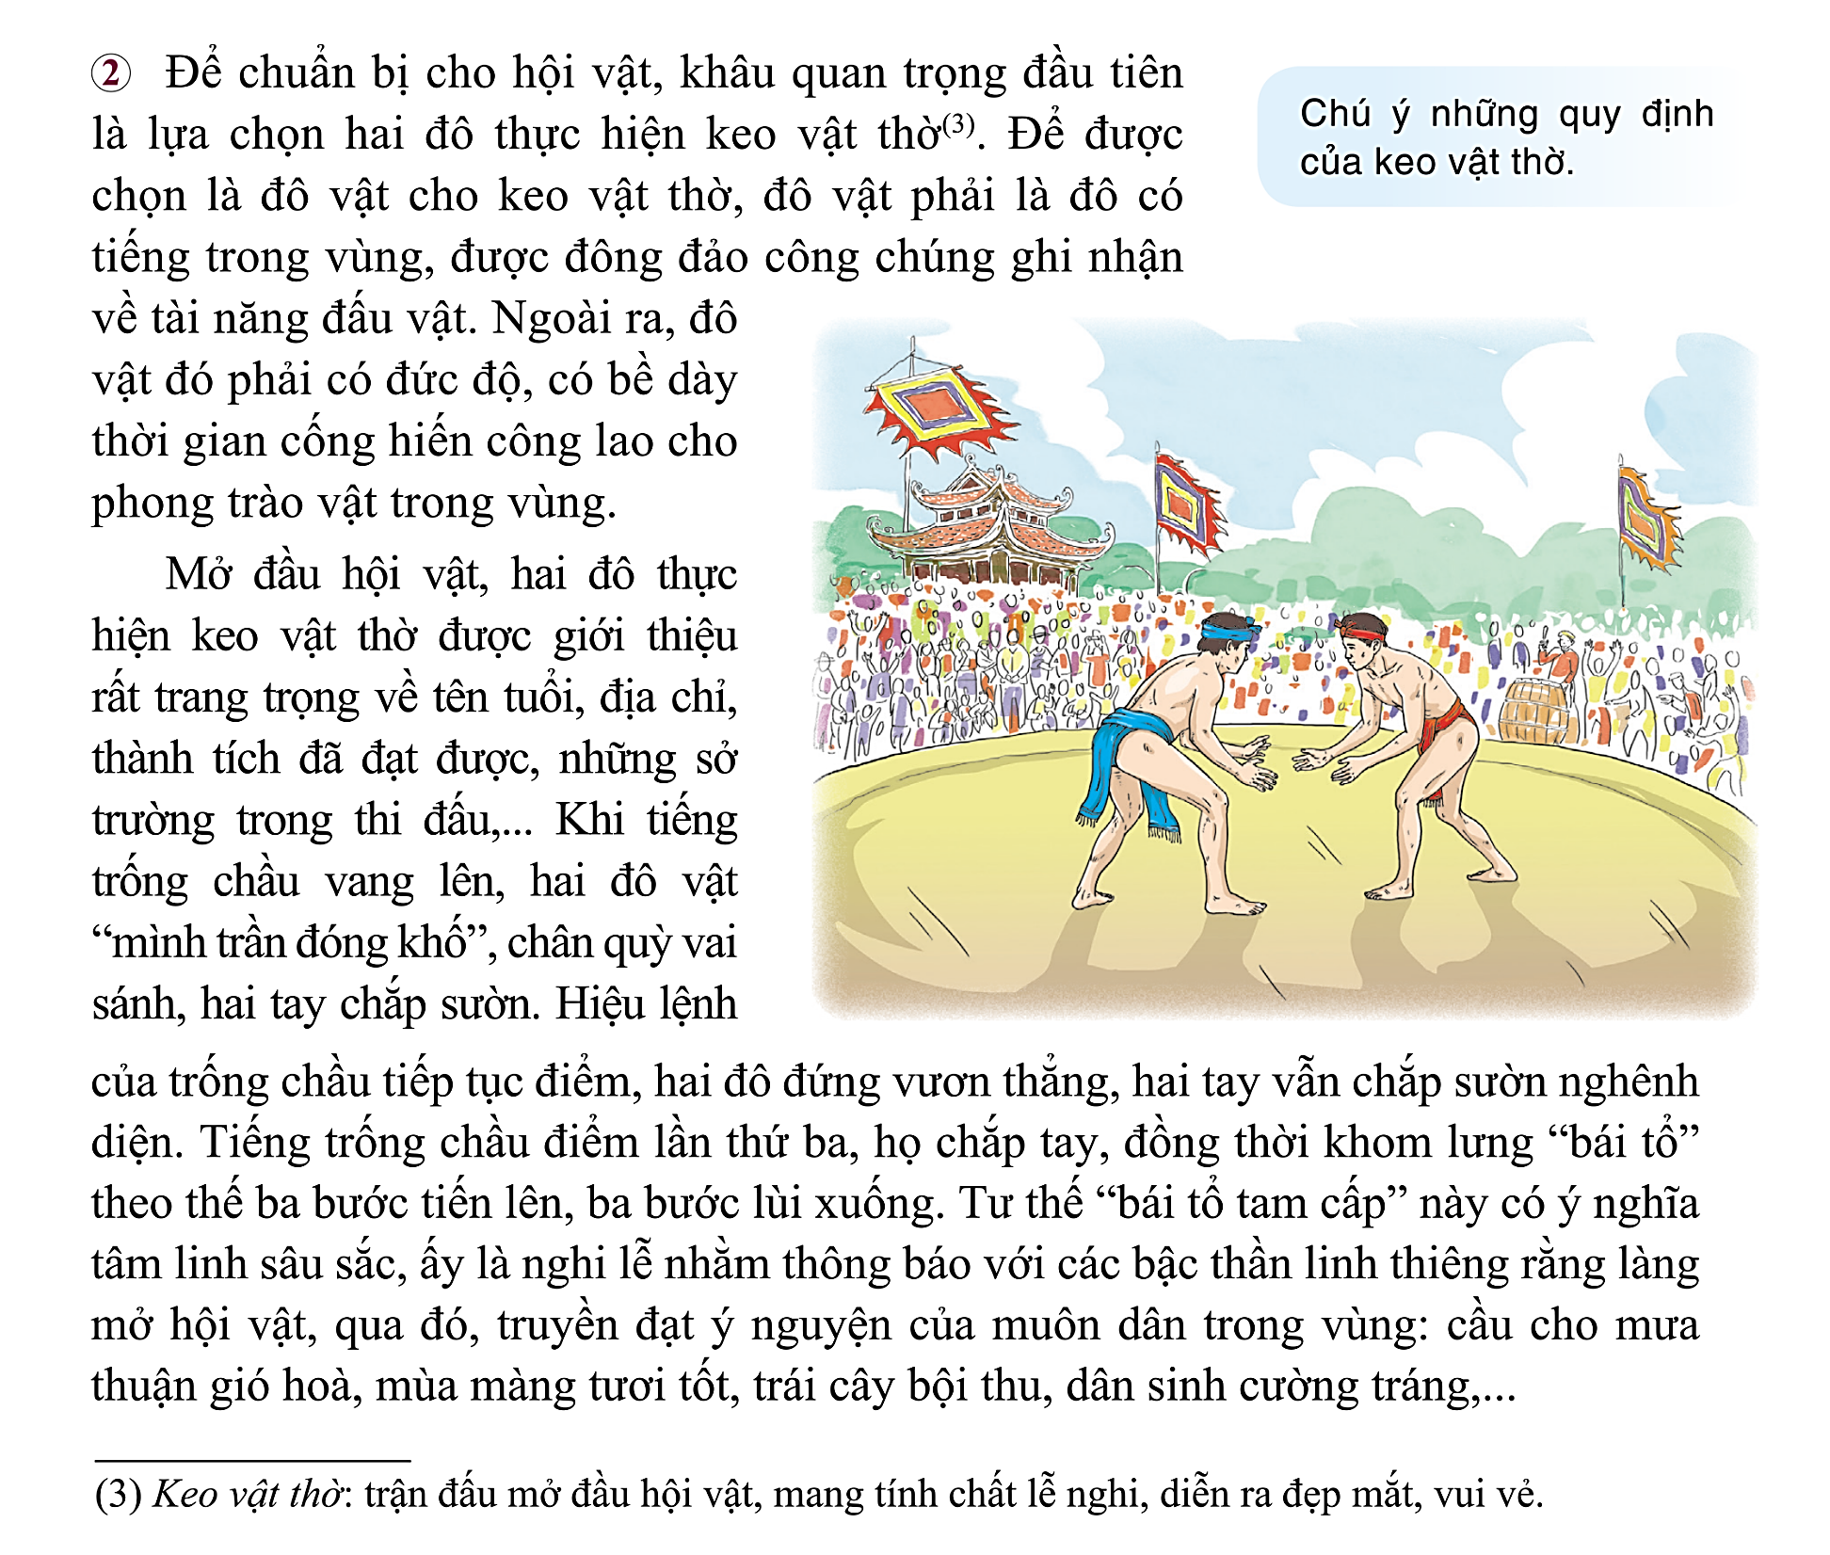

Slide 3
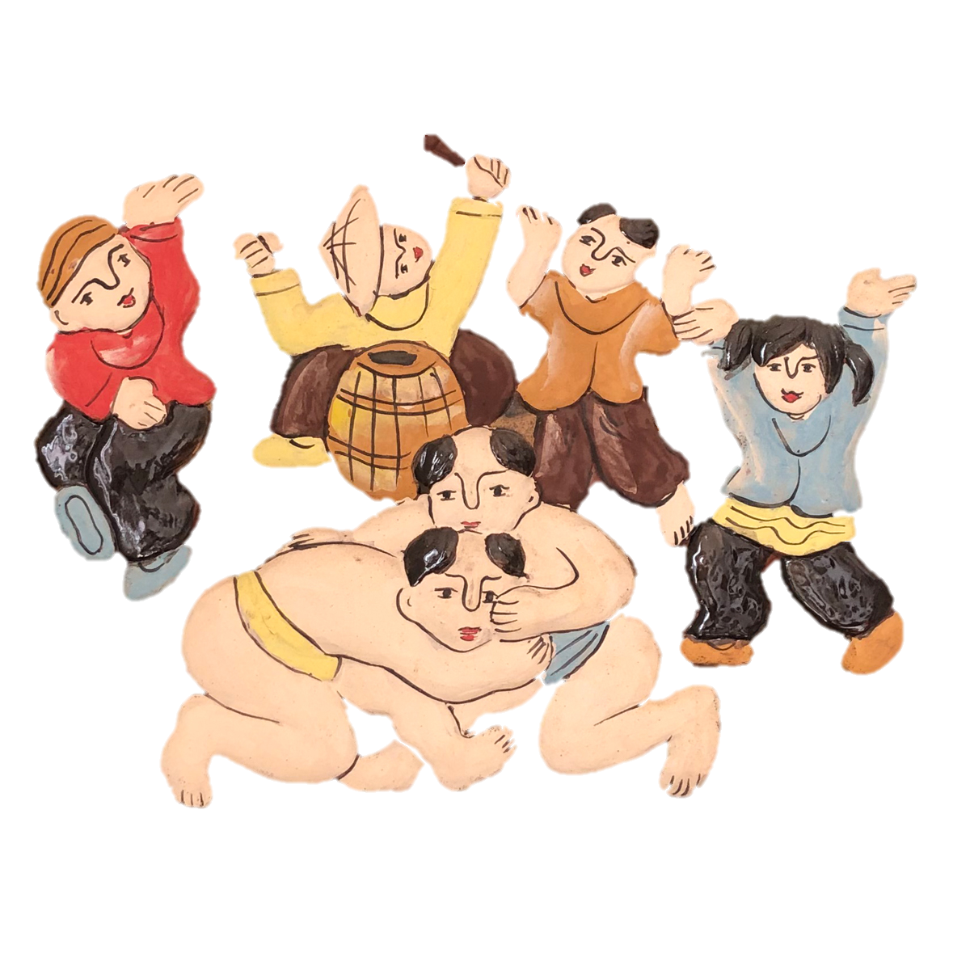
I
ĐỌC- TÌM HIỂU CHUNG
Thể loại
Ý nghĩa nhan đề, bố cục
II
TÌM HIỂU CHI TIẾT
Ý nghĩa của hình ảnh sới vật
2. Keo vật thờ
III
TỔNG KẾT
Nghệ thuật
Nội dung

Slide 4
I
ĐỌC- TÌM HIỂU CHUNG
Thể loại: Văn bản thông tin
Ý nghĩa nhan đề:
Nội dung chính của bài viết nằm ở tiêu đề của văn bản: Những nét đặc sắc trên “đất vật” Bắc Giang

Slide 5



I
ĐỌC- TÌM HIỂU CHUNG
Phần 1: Từ đầu ... “trên thế gian này”
→ Ý nghĩa hình ảnh sới vật.
Phần 2: Còn lại
→ Keo vật thờ

Slide 6
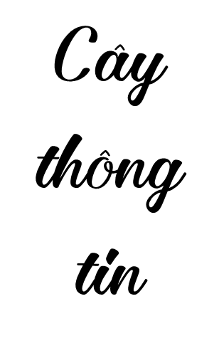
II
TÌM HIỂU CHI TIẾT
Hình dáng
Khái niệm
1
Ý nghĩa của hình ảnh sới vật
Ý nghĩa
Hình ảnh

Slide 7
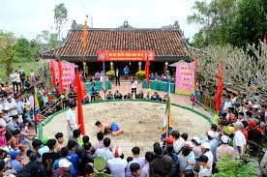
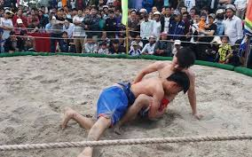
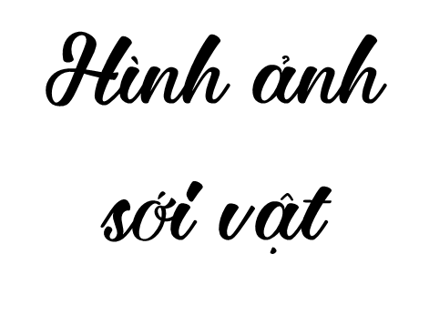
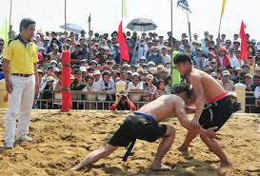
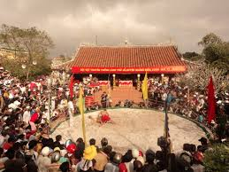

Slide 8
II
TÌM HIỂU CHI TIẾT
1
Ý nghĩa của hình ảnh sới vật
Khái niệm sới vật
- “Sới vật”: chỉ một khoảng không gian cụ thể, nơi diễn ra cuộc thi vật

Slide 9
II
TÌM HIỂU CHI TIẾT
1
Ý nghĩa của hình ảnh sới vật
Hình dáng
- Hình tròn.
- Được đặt trước sân đình hình vuông.

Slide 10



II
TÌM HIỂU CHI TIẾT
1
Ý nghĩa của hình ảnh sới vật
Ý nghĩa
➔ Thể hiện mong ước dương vượng để "mưa thuận, gió hòa, mùa màng tươi tốt, bội thu". Bên cạnh đó, đấu vật còn là hình thức để tôn vinh tinh thần thượng võ của dân tộc
- Hình tròn: biểu tượng cho trời.
- Hình vuông: biểu tượng cho đất.
- Tròn là Mặt Trời cùng với các đô vật biểu hiện cho tính dương.

Slide 11
➔ Đấu vật là một môn thể thao có ý nghĩa lớn trong đời sống tinh thần của người dân Bắc Giang, trở thành trung tâm chú ý của đông đảo khách thập phương khi đến thăm nơi đây.

Slide 12

II
TÌM HIỂU CHI TIẾT
2
Keo vật thờ
Trình tự |  | Nội dung | Ý nghĩa
a. Chuẩn bị
b. Diễn biến | - Mở đầu keo vật thờ:
 | - Ý nghĩa của nghi lễ bái tổ:
 | - Nghi thức xe đài:
 | - Khi nghi lễ xe đài kết thúc thì keo vật thờ chính thức diễn ra:
c. Kết thúc

Slide 13
II
TÌM HIỂU CHI TIẾT
2
Keo vật thờ
a. Chuẩn bị
- Chọn hai đô thực hiện keo vật thờ.
- Đô vật:
+ Là đô có tiếng trong vùng, được người dân công nhận về tài năng đấu vật.
+ Là người có phẩm chất tốt, có đức độ, có cống hiến công lao cho phong trào vật trong vùng.

Slide 14
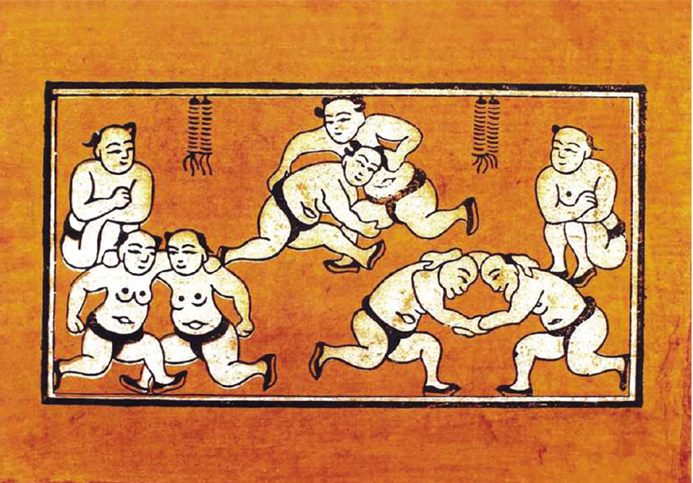
b. Diễn biến
* Mở đầu keo vật thờ:
+ Giới thiệu về hai đô vật một cách trang trọng: tên tuổi, địa chỉ, thành tích, những sở trường trong thi đấu...
+ Khi tiếng trống chầu vang lên, hai đô vật "mình trần đóng khố", chân quỳ vai sánh, hai tay chắp sườn.
+ Hiệu lệnh tiếp, hai đô vật đứng thẳng, hai tay vẫn chắp sườn nghênh diện.
+ Hiệu lệnh thứ ba, họ chắp tay, khom lưng "bái tổ" theo thế ba bước tiến, ba bước lùi.

Slide 15

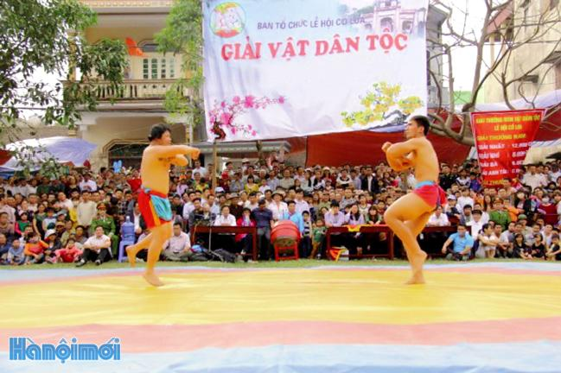
b. Diễn biến
* Ý nghĩa của nghi lễ bái tổ
Thông báo với các bậc thần linh thiêng rằng làng mở hội vật.
Truyền đạt ý nguyện của muôn dân: mong mưa thuận gió hòa, mùa màng tươi tốt, trái cây bội thu, dân sinh cường tráng...

Slide 16

b. Diễn biến
* Nghi thức xe đài
+ Mỗi một vùng có một phong cách xe đài đặc trưng riêng biệt.
+ Ở Bắc Giang, có những thế "đại bàng tung cánh, sư tử vờn cầu"; hiền hòa và uốn lượn như "dòng sông Cầu nước chảy lơ thơ", "dòng sông Thương nước chảy đôi dòng"...
Nghi thức xe đài cho thấy vẻ đẹp, sức mạnh của các đô vật, thu hút người xem. Nghi thức này thể hiện tinh thần thượng võ, là cách để đô vật khoe thần thái, cái hay, đẹp, đặc sắc riêng của địa phương mình.

Slide 17
b. Diễn biến
* Keo vật thờ chính thức diễn ra
+ Những miếng đánh được thể hiện rất chậm…
+ Biểu diễn nhịp nhàng và đẹp mắt.
➔ Keo vật thờ mang tính chất biểu diễn nhiều hơn việc phân định thắng thua. Qua đó, người xem biết được những phương pháp tấn công và thủ pháp chống đỡ để phản công

Slide 18
II
TÌM HIỂU CHI TIẾT
2
Keo vật thờ
c. Kết thúc
Cả hai đô vật cùng thua, "lấm lưng trắng bụng".
Họ đều nhận được sự tán thưởng của người xem.

Slide 19
d. Ý nghĩa
- Có thể thấy, đấu vật là một môn thể thao đặc sắc, mang đến những giá trị tinh thần quý báu cho con người. Đó chính là truyền thống tốt đẹp của dân tộc.
- Là chiếc cầu nối cho vẻ đẹp truyền thống ngàn đời.

Slide 20

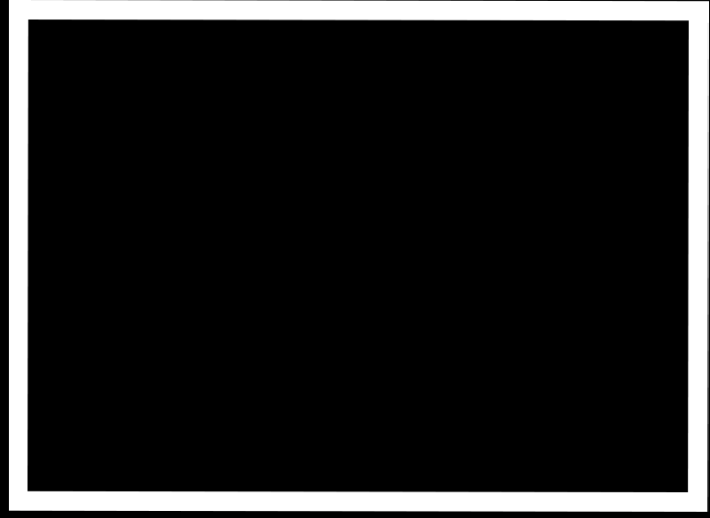

III
TỔNG KẾT
- Cung cấp thông tin chính xác.
- Ngôn ngữ giản dị, dễ hiểu.
- Kết hợp chữ viết và hình ảnh làm cho văn bản sinh động, hấp dẫn.

Slide 21

III
TỔNG KẾT
- Văn bản cung cấp thông tin, hiểu biết về lễ hội vật ở Bắc Giang, cụ thể về hình ảnh sới vật và keo vật thờ. Qua đó, người đọc thấy được ý nghĩa của hội vật trong đời sống tinh thần, tâm linh của con người.
- Văn bản khơi gợi sự yêu mến, niềm tự hào về những truyền thống văn hóa tốt đẹp, lâu đời của dân tộc ta.

Slide 22



XÂY DỰNG
NÔNG TRẠI

Slide 23






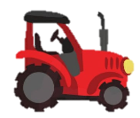




















Slide 24



Sới vật có hình dáng như thế nào?
Hình tròn

Slide 25
Đô vật là người như thế nào?
- Là người có phẩm chất tốt, có đức độ.
- Là đô có tiếng trong vùng, được người dân công nhận về tài năng đấu vật.
Người có cống hiến công lao cho
phong trào vật trong vùng.

Slide 26
Để lựa chọn cho hội vật, khâu lựa chọn đầu tiên là gì?
Lựa chọn hai đô thực hiện keo vật thờ

Slide 27
Sau nghi lễ bái tổ, hai đô vật sẽ thực hiện nghi thức gì tiếp theo?
Nghi thức xe đài

Slide 28
Những miếng đánh trong keo vật thờ được thể hiện như thế nào?
Rất chậm, nhịp nhàng và đẹp mắt

Slide 29
Nghi thức xe đài ở hội vật Bắc Giang có gì đặc sắc?
Đó là những thế “Đại bàng tung cánh, sư tử vờn cầu”, hay hiền hòa và uốn lượn như “dòng sông Cầu chảy lơ thơ”, “dòng sông Thương nước chảy đôi dòng”

